Slide 1
МАГИСТЕРСКАЯ ДИССЕРТАЦИЯ Исследование подходов к решению задачи о 0-1 рюкзаке и задачи о неограниченном рюкзаке
Выполнила:
студентка группы 381607М
Шуланкина Елизавета Валерьевна
Научный руководитель:
кандидат технических наук, доцент
Неймарк Елена Александровна

Slide 2
Объект исследования
В качестве объекта исследования в данной работе выступает задача о рюкзаке.
Задача о рюкзаке относится к числу широко известных задач комбинаторной оптимизации. Она часто используется на практике для решения таких проблем, как: погрузка груза, бюджетирование капитала, планирование проектов и выбор портфельных инвестиций.
В качестве предметов исследования в работе выступают NP-трудные задачи о рюкзаке двух типов:
задача о 0-1 рюкзаке (ЗОР) и задача о неограниченном рюкзаке (ЗОНР).

Slide 3
Проблематика
Задача о рюкзаке имеет множество алгоритмов решения, имеющих свои преимущества и недостатки.
Как выбрать подходящий алгоритм для задачи о рюкзаке, применимой в конкретной области?
Нахождение эффективного подхода к решению ЗОР/ЗОНР определенного класса позволит сократить временные затраты и получить приемлемое решение в специфичной для класса задач области.

Slide 4
Целью работы является подбор лучшего среди исследуемых алгоритма решения для каждого класса рассматриваемых типов задач о рюкзаке.

Slide 5
Методы исследования
Разработка точных алгоритмов для решения ЗОР и ЗОНР, а также исследование специфичных свойств ЗОНР, позволяющих сократить пространство поиска.
Разработка генетического алгоритма с различными наборами параметров.
Анализ поведения ГА при различных комбинациях параметров применительно к каждому классу рассматриваемых типов задач для выявления комбинаций, дающих наиболее выгодное решение.
Анализ производительности и качества описанных алгоритмов, чтобы подобрать к каждому классу рассматриваемых типов задач о рюкзаке наилучший подход к решению.

Slide 6

Постановка задачи

Slide 7
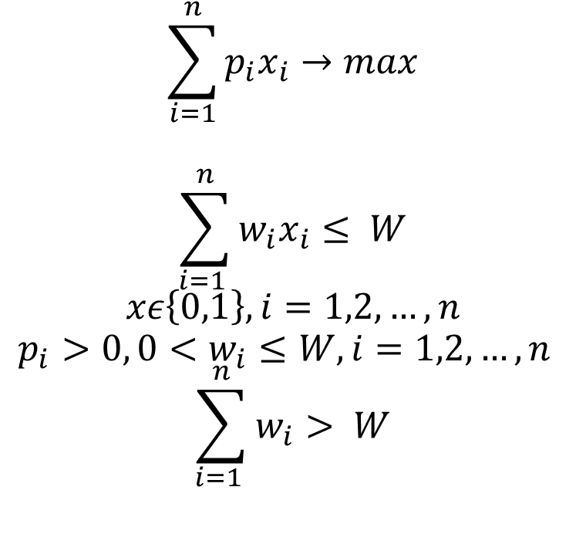
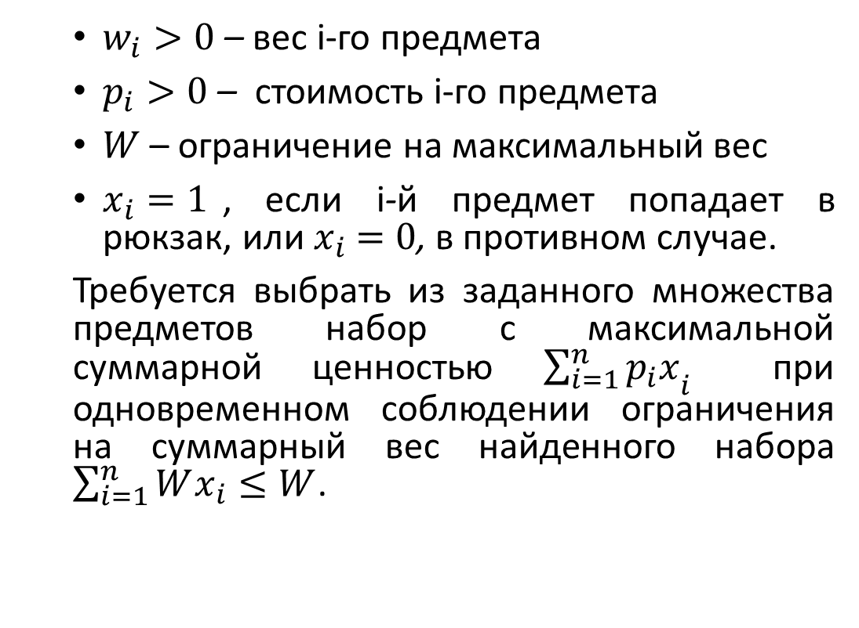
Постановка задачи о 0-1 рюкзаке
$w_{i}>0$ – вес i-го предмета
$p_{i}>0$ – стоимость i-го предмета
$W$ – ограничение на максимальный вес
$x_{i}=1$, если i-й предмет попадает в рюкзак, или${ x}_{i} =0$, в противном случае.
Требуется выбрать из заданного множества предметов набор с максимальной суммарной ценностью ${\sum_{i=1}^{n}{p_{i}x}}_{i}$ при одновременном соблюдении ограничения на суммарный вес найденного набора $\sum_{i=1}^{n}{Wx_{i}≤W}$.
$$\sum_{i=1}^{n}{p_{i}x_{i}→max}$$
$$\sum_{i=1 }^{n}{w_{i}x_{i}≤ W}$$
$$xε\left\{0,1\right\}, i=1,2,…,n$$
$$p_{i}>0, 0<w_{i}≤W, i=1,2,…,n$$
$$\sum_{i=1 }^{n}{w_{i}> W}$$

Slide 8
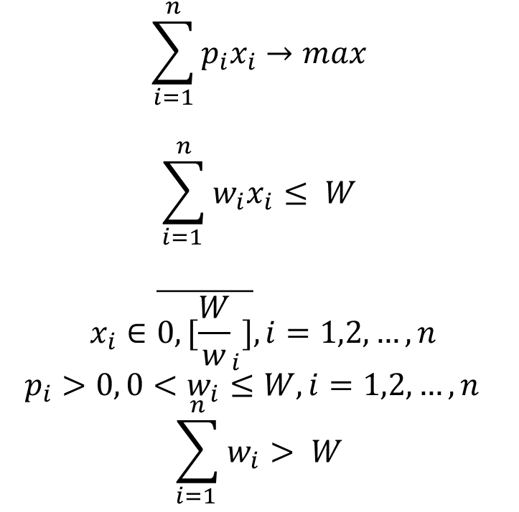
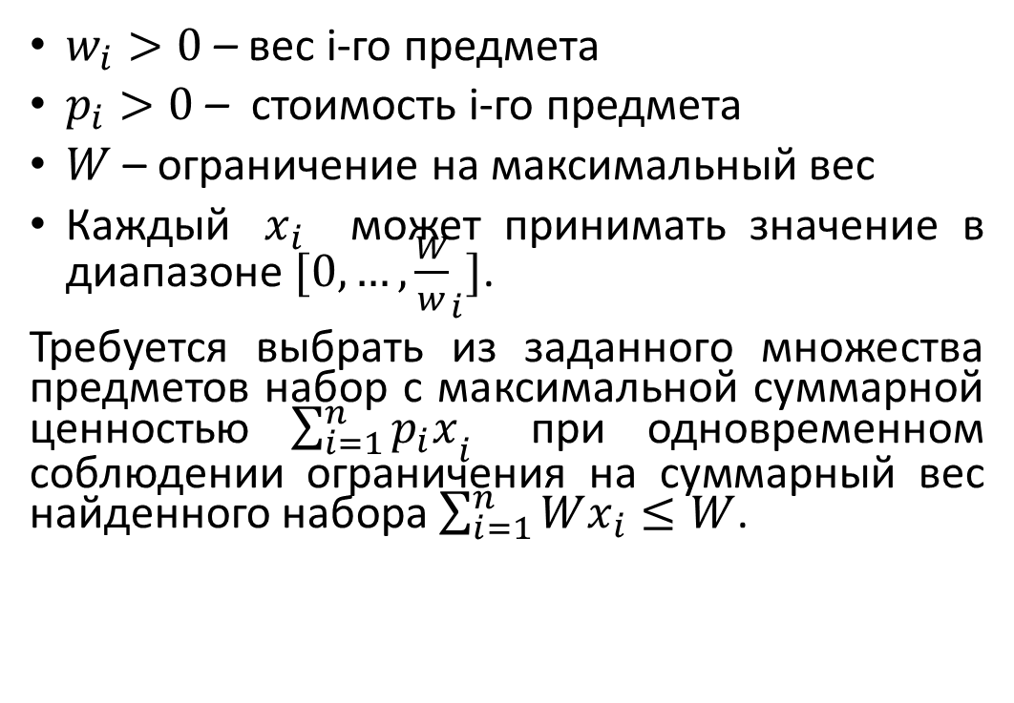
Постановка задачи о неограниченном рюкзаке
$w_{i}>0$ – вес i-го предмета
$p_{i}>0$ – стоимость i-го предмета
$W$ – ограничение на максимальный вес
Каждый ${ x}_{i}$ может принимать значение в диапазоне$[0,…,{\frac{W}{w}}_{i}]$.
Требуется выбрать из заданного множества предметов набор с максимальной суммарной ценностью ${\sum_{i=1}^{n}{p_{i}x}}_{i}$ при одновременном соблюдении ограничения на суммарный вес найденного набора $\sum_{i=1}^{n}{Wx_{i}≤W}$.
$$\sum_{i=1}^{n}{p_{i}x_{i}→max}$$
$$\sum_{i=1 }^{n}{w_{i}x_{i}≤ W}$$
$$x_{i}∈\overline{0,[{\frac{W}{w}}_{i}]}, i=1,2,…,n$$
$$p_{i}>0, 0<w_{i}≤W, i=1,2,…,n$$
$$\sum_{i=1 }^{n}{w_{i}> W}$$

Slide 9
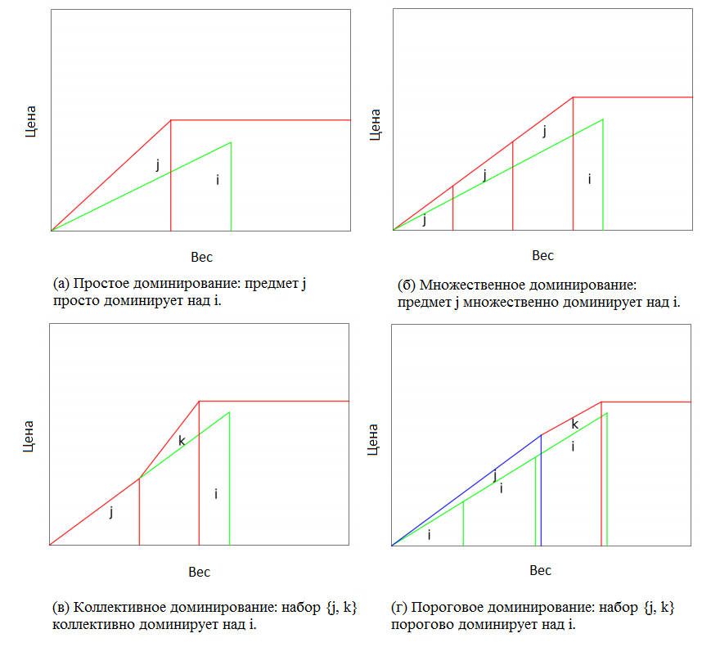
Свойства задачи о неограниченном рюкзаке
Доминирование
Определение: i-ый предмет доминируем j-ым предметом, когда i-ый предмет тяжелее и менее выгоден, чем предмет j.
Для каждой ЗОНР всегда существует оптимальное решение, которое не содержит любые просто, множественно или коллективно доминируемые типы предметов.
Это означает, что любые просто, множественно или коллективно доминируемые типы предметов могут быть отброшены без изменения оптимального решения, значительно уменьшая пространство поиска.

Slide 10
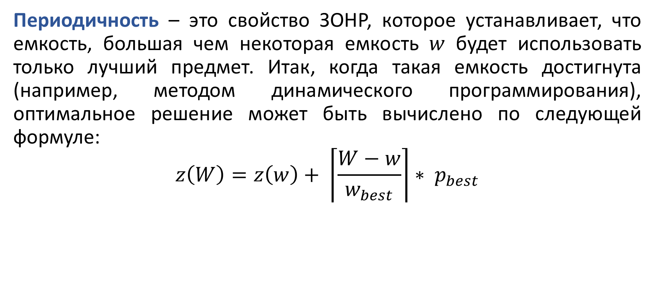
Свойства задачи о неограниченном рюкзаке
Периодичность – это свойство ЗОНР, которое устанавливает, что емкость, большая чем некоторая емкость$w$ будет использовать только лучший предмет. Итак, когда такая емкость достигнута (например, методом динамического программирования), оптимальное решение может быть вычислено по следующей формуле:
$$z\left(W\right)=z\left(w\right)+ \left\lceil \frac{W−w}{w_{best}}\right\rceil ∗ p_{best}$$

Slide 11

Исследуемые подходы к решению

Slide 12
Рассматриваемые алгоритмы для решения задачи о 0-1 рюкзаке
Табличный и рекуррентный методы динамического программирования
Метод ветвей и границ с обходами в глубину/ширину
Генетический алгоритм

Slide 13
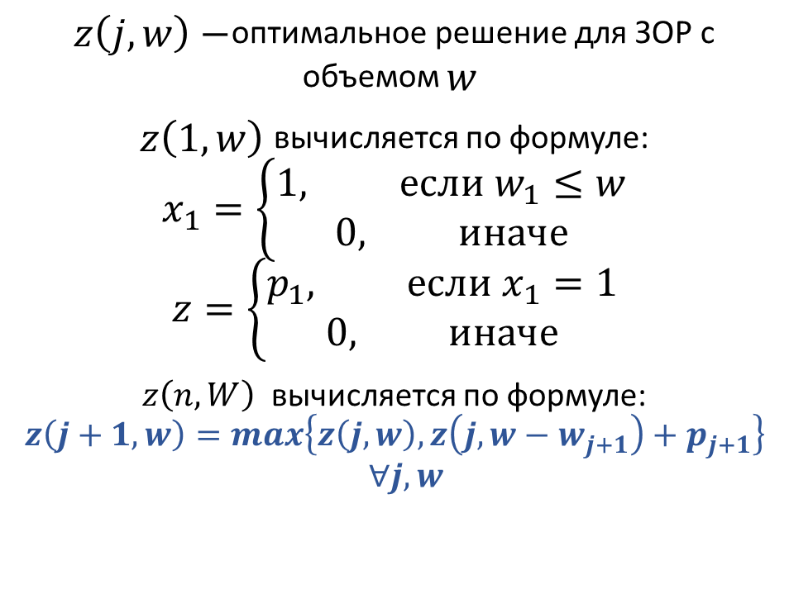
Алгоритм динамического программирования
Для того чтобы найти оптимальное решение на последнем шаге надо сначала найти оптимальное решения для первого, затем для второго и так далее пока не пройдем все шаги до последнего.
$z\left(j, w\right)−$оптимальное решение для ЗОР с объемом $w$
$z\left(1, w\right)$вычисляется по формуле:
$$x_{1}=\left\{\begin{aligned}1, если w_{1}≤w \\ 0, иначе\end{aligned}\right.$$
$$z=\left\{\begin{aligned}p_{1}, если x_{1}=1 \\ 0, иначе\end{aligned}\right.$$
$z\left(n, W\right)$ вычисляется по формуле:
$$z\left(j+1, w\right)=\max\left\{z\left(j,w\right), z\left(j, w−w_{j+1}\right)+p_{j+1}\right\}$$
$$∀j,w$$

Slide 14
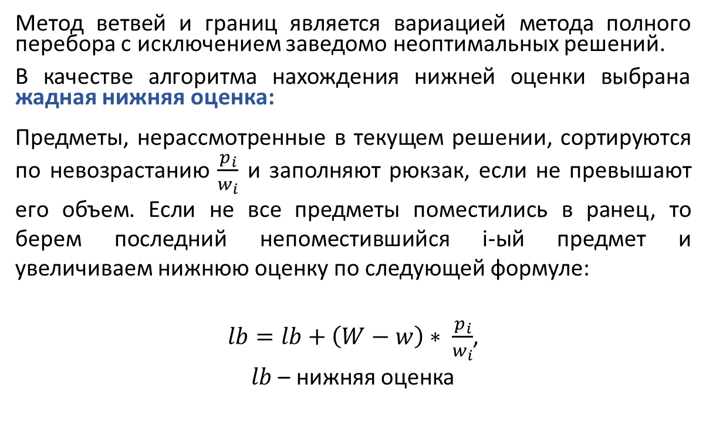
Метод ветвей и границ
Метод ветвей и границ является вариацией метода полного перебора с исключением заведомо неоптимальных решений.
В качестве алгоритма нахождения нижней оценки выбрана жадная нижняя оценка:
Предметы, нерассмотренные в текущем решении, сортируются по невозрастанию $\frac{p_{i}}{w_{i}}$ и заполняют рюкзак, если не превышают его объем. Если не все предметы поместились в ранец, то берем последний непоместившийся i-ый предмет и увеличиваем нижнюю оценку по следующей формуле:
$lb=lb+\left(W−w\right)∗ \frac{p_{i}}{w_{i}}$,
$lb$ – нижняя оценка

Slide 15
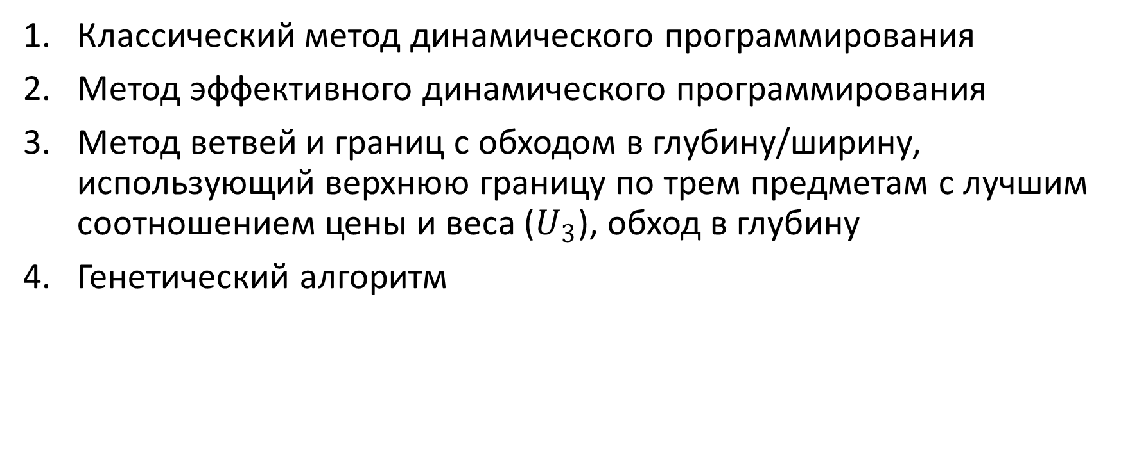
Рассматриваемые алгоритмы для решения задачи о неограниченном рюкзаке
Классический метод динамического программирования
Метод эффективного динамического программирования
Метод ветвей и границ с обходом в глубину/ширину, использующий верхнюю границу по трем предметам с лучшим соотношением цены и веса ($U_{3}$), обход в глубину
Генетический алгоритм

Slide 16
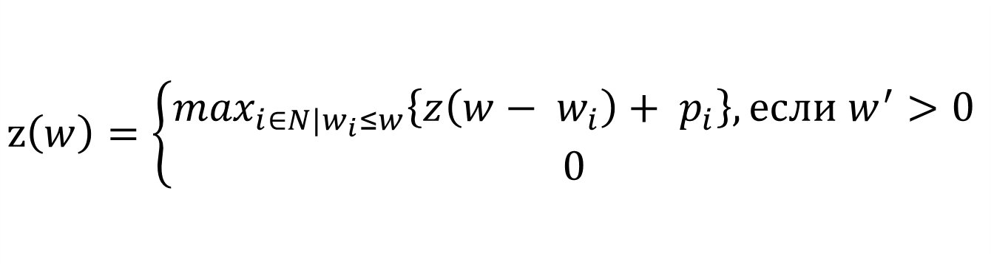
Классический метод динамического программирования
Динамическое программирование (ДП) — это метод, использующий для решения больших задач решения меньших задач. Большие задачи, решаемые ДП, имеют перекрывающиеся подзадачи, которые используются для построения их оптимального решения.
$$z\left(w\right)=\left\{\begin{aligned}\max_{i∈N|w_{i}≤w}\left\{z\left(w− w_{i}\right)+ p_{i}\right\}, если w^{′}>0 \\ 0\end{aligned}\right.$$

Slide 17
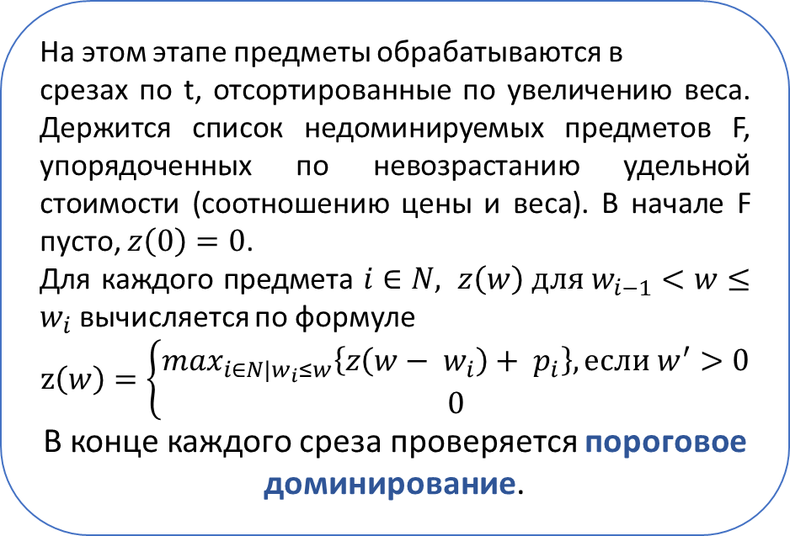
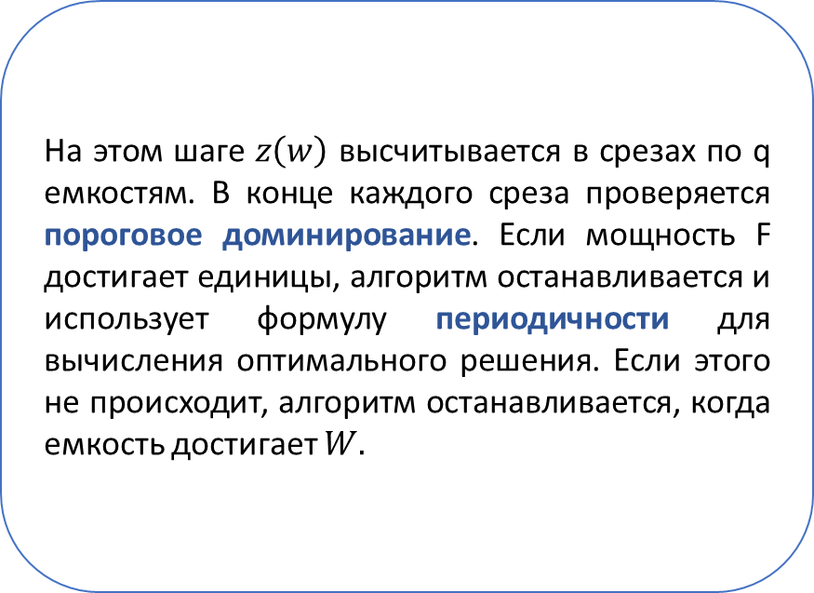
Алгоритм эффективного динамического программирования
Метод эффективного динамического программирования (ЭДП) состоит из двух основных фаз:
фаза сокращения и стандартная фаза.
На этом этапе предметы обрабатываются в
срезах по t, отсортированные по увеличению веса. Держится список недоминируемых предметов F, упорядоченных по невозрастанию удельной стоимости (соотношению цены и веса). В начале F пусто, $z\left(0\right)=0$.
Для каждого предмета $i∈N, z\left(w\right) для w_{i−1}<w≤w_{i}$ вычисляется по формуле
$$z\left(w\right)=\left\{\begin{aligned}\max_{i∈N|w_{i}≤w}\left\{z\left(w− w_{i}\right)+ p_{i}\right\}, если w^{′}>0 \\ 0\end{aligned}\right.$$
В конце каждого среза проверяется пороговое доминирование.
На этом шаге $z\left(w\right)$ высчитывается в срезах по q емкостям. В конце каждого среза проверяется пороговое доминирование. Если мощность F достигает единицы, алгоритм останавливается и использует формулу периодичности для вычисления оптимального решения. Если этого не происходит, алгоритм останавливается, когда емкость достигает $W.$

Slide 18
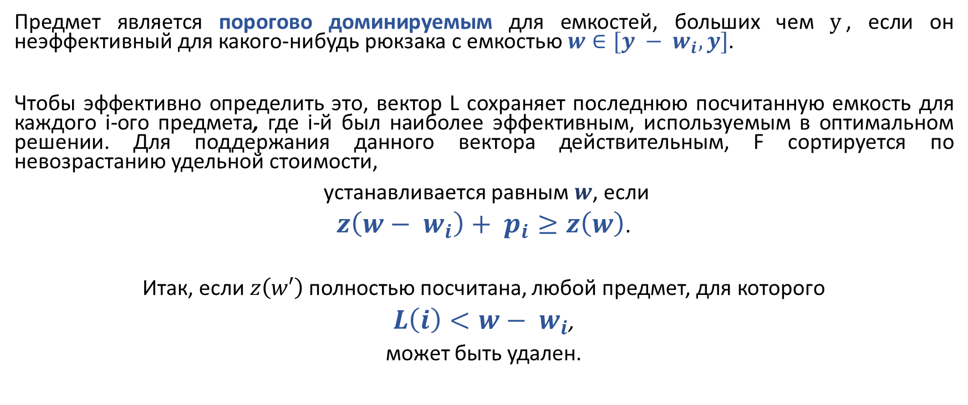
Определение порогового доминирования
Предмет является порогово доминируемым для емкостей, больших чем $y$, если он неэффективный для какого-нибудь рюкзака с емкостью $w∈[y − w_{i}, y]$.
Чтобы эффективно определить это, вектор L сохраняет последнюю посчитанную емкость для каждого i-ого предмета, где i-й был наиболее эффективным, используемым в оптимальном решении. Для поддержания данного вектора действительным, F сортируется по невозрастанию удельной стоимости,
устанавливается равным $w$, если
$z\left(w− w_{i}\right)+ p_{i}≥z\left(w\right)$.
Итак, если $z\left(w′\right)$полностью посчитана, любой предмет, для которого
$L\left(i\right)<w− w_{i}$,
может быть удален.

Slide 19
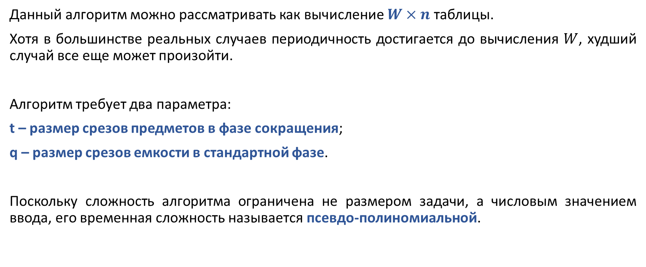
Параметры и сложность ЭДП
Данный алгоритм можно рассматривать как вычисление $W×n$ таблицы.
Хотя в большинстве реальных случаев периодичность достигается до вычисления $W$, худший случай все еще может произойти.
Алгоритм требует два параметра:
t – размер срезов предметов в фазе сокращения;
q – размер срезов емкости в стандартной фазе.
Поскольку сложность алгоритма ограничена не размером задачи, а числовым значением ввода, его временная сложность называется псевдо-полиномиальной.

Slide 20
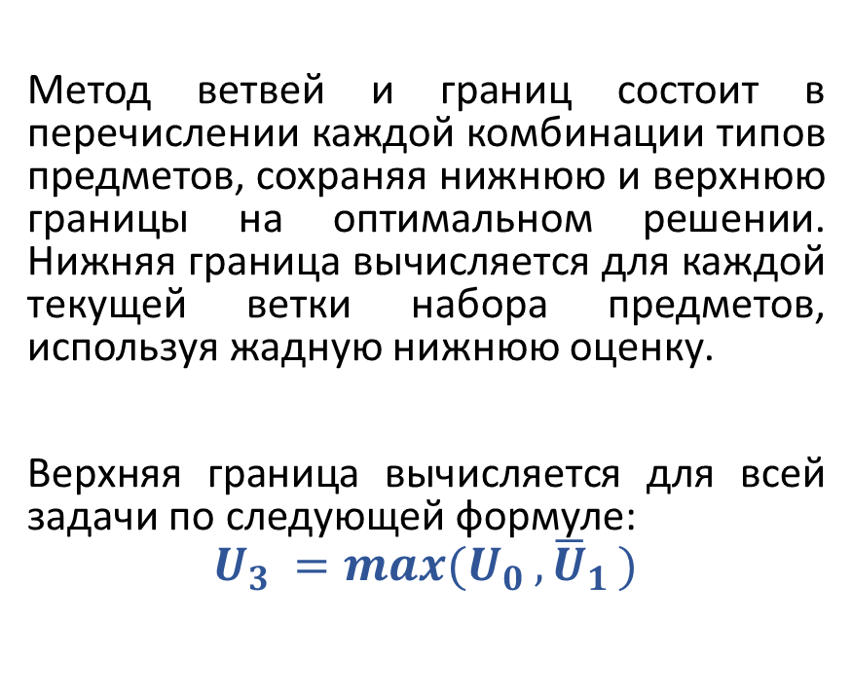

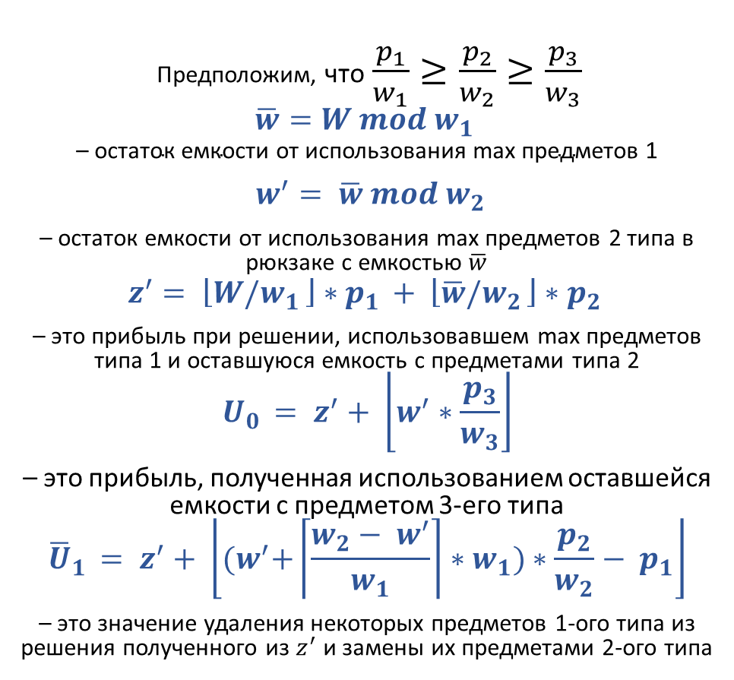
Метод ветвей и границ с верхней оценкой $U_{3 }$
Предположим, что $\frac{p_{1}}{w_{1}}≥\frac{p_{2}}{w_{2}}≥\frac{p_{3}}{w_{3}}$
$$\overline{w}=W mod w_{1 }$$
$$\text{– остаток емкости от использования }\text{max}\text{ предметов}\text{ 1}$$
$w^{′}= \overline{w} mod w_{2}$
– остаток емкости от использования max предметов 2 типа в рюкзаке с емкостью $\overline{w}$
$$z^{′}= \left\lfloor W/w_{1 }\right\rfloor ∗p_{1 }+ \left\lfloor \overline{w}/w_{2 }\right\rfloor ∗p_{2 }$$
– это прибыль при решении, использовавшем max предметов типа 1 и оставшуюся емкость с предметами типа 2
$$U_{0 }= z^{′}+ \left\lfloor w^{′}∗\frac{p_{3}}{w_{3}}\right\rfloor$$
– это прибыль, полученная использованием оставшейся емкости с предметом 3-его типа
$${\overline{U}}_{1 }= z^{′}+ \left\lfloor {(w}^{′}+\left\lceil \frac{w_{2}− w^{′}}{w_{1}}\right\rceil ∗w_{1})∗\frac{p_{2}}{w_{2}}− p_{1}\right\rfloor$$
– это значение удаления некоторых предметов 1-ого типа из решения полученного из $z^{′}$ и замены их предметами 2-ого типа
Метод ветвей и границ состоит в перечислении каждой комбинации типов предметов, сохраняя нижнюю и верхнюю границы на оптимальном решении. Нижняя граница вычисляется для каждой текущей ветки набора предметов, используя жадную нижнюю оценку.
Верхняя граница вычисляется для всей задачи по следующей формуле:
$$U_{3 }=max(U_{0 }, {\overline{U}}_{1 })$$

Slide 21
Генетический алгоритм
Начальная популяция:
алгоритм Данцига
случайный алгоритм
Идея — составление алгоритмов поиска на основе биологической модели механизмов естественного отбора. Базовыми понятиями являются:
начальная популяция, кроссовер, мутация, скрещивание.
Плюсы ГА:
Высокая скорость для больших задач.
Независимость от класса исходной задачи.
Минусы:
Не гарантирует нахождение точного решения.
Операторы кроссовера:
одноточечный
двухточечный
однородный
Операторы мутации:
точечная мутация
сальтация
инверсия
транслокация
Операторы селекции:
линейная ранговая
бета-турнир

Slide 22
Классы тестовых задач

Slide 23
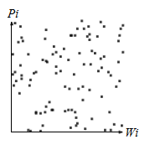
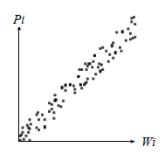
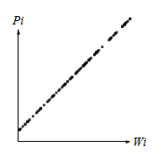
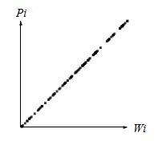
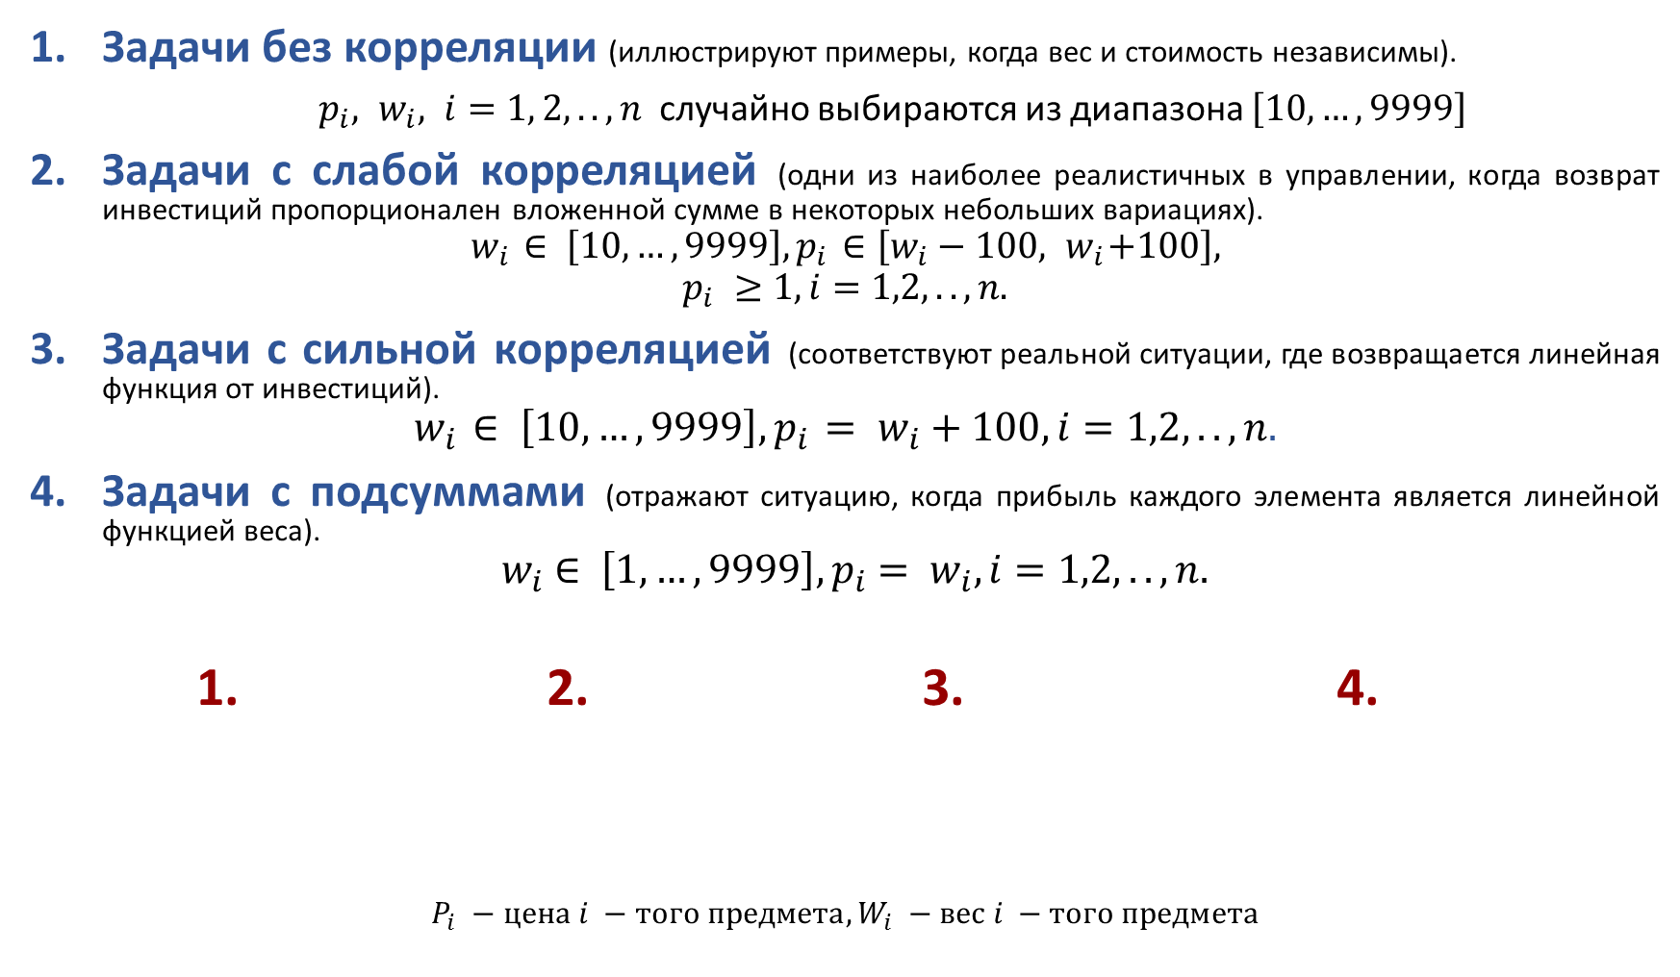
Задачи без корреляции (иллюстрируют примеры, когда вес и стоимость независимы).
${p_{i}, w}_{i}, i=1, 2,..,n$ случайно выбираются из диапазона $\left[10,…,9999\right]$
Задачи с слабой корреляцией (одни из наиболее реалистичных в управлении, когда возврат инвестиций пропорционален вложенной сумме в некоторых небольших вариациях).
$$w_{i}{ ∈ \left[10,…, 9999\right], p}_{i} ∈\left[w_{i}−100, { w}_{i}+100\right],$$
$$p_{i} ≥1, i=1,2,..,n.$$
Задачи с сильной корреляцией (соответствуют реальной ситуации, где возвращается линейная функция от инвестиций).
$$w_{i}{ ∈ \left[10,…,9999\right], p}_{i} = w_{i}+100, i=1,2,..,n.$$
Задачи с подсуммами (отражают ситуацию, когда прибыль каждого элемента является линейной функцией веса).
$${ w}_{i}{ ∈ \left[1,…, 9999\right], p}_{i} = w_{i}, i=1,2,..,n.$$
1. 2. 3. 4.
$$P_{i} −цена i −того предмета, W_{i} −вес i −того предмета$$

Slide 24
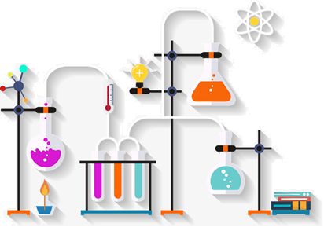
Эксперименты

Slide 25
Э1. Поиск эффективных комбинаций параметров ГА, дающих наиболее выгодное решение для каждого типа задачи о рюкзаке.
Э2. Исследование производительности и качества рассмотренных точных и приближенных алгоритмов, оценка ошибки приближения

Slide 26
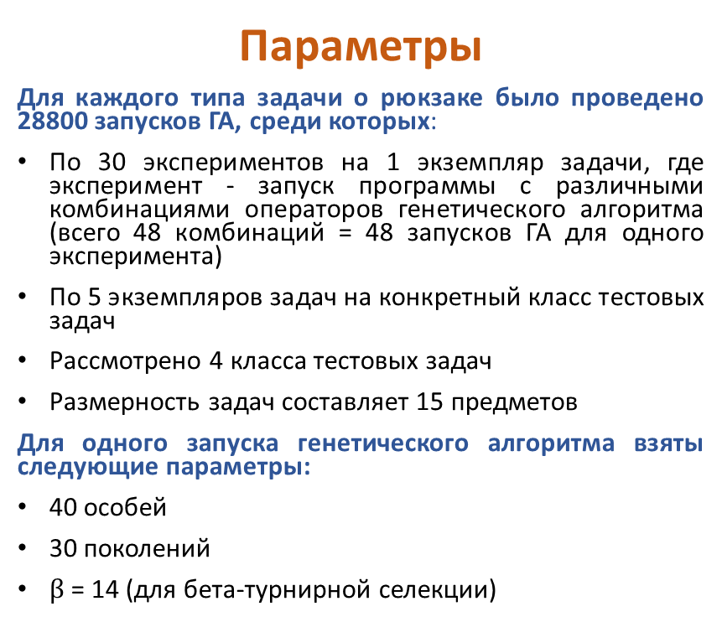
Эксперимент по поиску эффективных комбинаций параметров ГА
Параметры
Для каждого типа задачи о рюкзаке было проведено 28800 запусков ГА, среди которых:
По 30 экспериментов на 1 экземпляр задачи, где эксперимент - запуск программы с различными комбинациями операторов генетического алгоритма (всего 48 комбинаций = 48 запусков ГА для одного эксперимента)
По 5 экземпляров задач на конкретный класс тестовых задач
Рассмотрено 4 класса тестовых задач
Размерность задач составляет 15 предметов
Для одного запуска генетического алгоритма взяты следующие параметры:
40 особей
30 поколений
$β$ = 14 (для бета-турнирной селекции)
Характеристики
Пять эффективных комбинаций отбираются по:
минимальному отклонению от глобального оптимума,
максимальной средней вероятности получения лучшей особи,
минимальному среднему количеству итераций.
Среди всех пятерок выбирается тройка эффективных комбинаций по максимальному количеству классов, содержащих комбинацию.
Эффективные (лучшие) комбинации – комбинации операторов, влияющих на наиболее эффективный поиск решения.

Slide 27
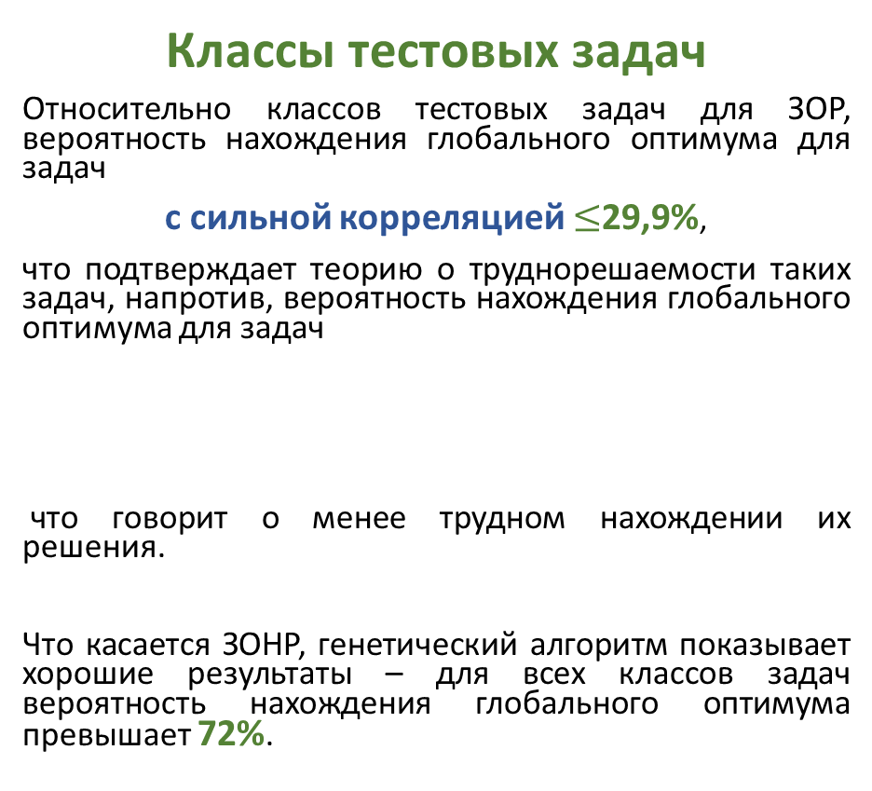

Анализ результатов
Параметры операторов ГА
Следующие операторы встречаются наиболее часто среди эффективных комбинаций (% от количества эффективных комбинаций):
Классы тестовых задач
Относительно классов тестовых задач для ЗОР, вероятность нахождения глобального оптимума для задач
с сильной корреляцией $≤$29,9%,
что подтверждает теорию о труднорешаемости таких задач, напротив, вероятность нахождения глобального оптимума для задач
что говорит о менее трудном нахождении их решения.
Что касается ЗОНР, генетический алгоритм показывает хорошие результаты – для всех классов задач вероятность нахождения глобального оптимума превышает 72%.
ЗОР
ЗОНР
Начальная популяция:
алгоритм Данцига – 70%
Начальная популяция:
алгоритм Данцига – 85%
без корреляции, с слабой корреляцией, с подсуммами | $≥$72%,
Оператор кроссовера:
одноточечный – 50%
Оператор кроссовера:
однородный – 40%
Оператор мутации:
инверсия – 40%
Оператор мутации:
точечная – 50%
Оператор селекции:
линейная ранговая – 90%
Оператор селекции:
линейная ранговая – 85%
Это подтверждает теорию о том, что данная схема предотвращает преждевременную сходимость и приводит к наиболее эффективному решению

Slide 28
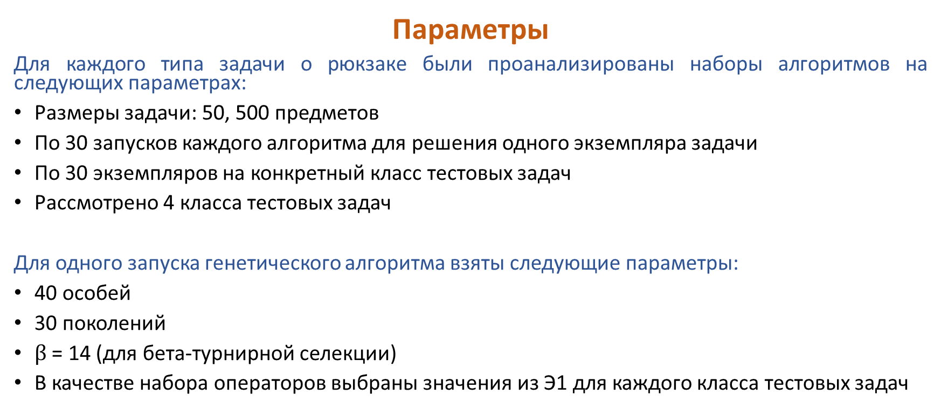
Эксперимент по исследованию производительности и качества алгоритмов
Параметры
Для каждого типа задачи о рюкзаке были проанализированы наборы алгоритмов на следующих параметрах:
Размеры задачи: 50, 500 предметов
По 30 запусков каждого алгоритма для решения одного экземпляра задачи
По 30 экземпляров на конкретный класс тестовых задач
Рассмотрено 4 класса тестовых задач
Для одного запуска генетического алгоритма взяты следующие параметры:
40 особей
30 поколений
$β$ = 14 (для бета-турнирной селекции)
В качестве набора операторов выбраны значения из Э1 для каждого класса тестовых задач

Slide 29
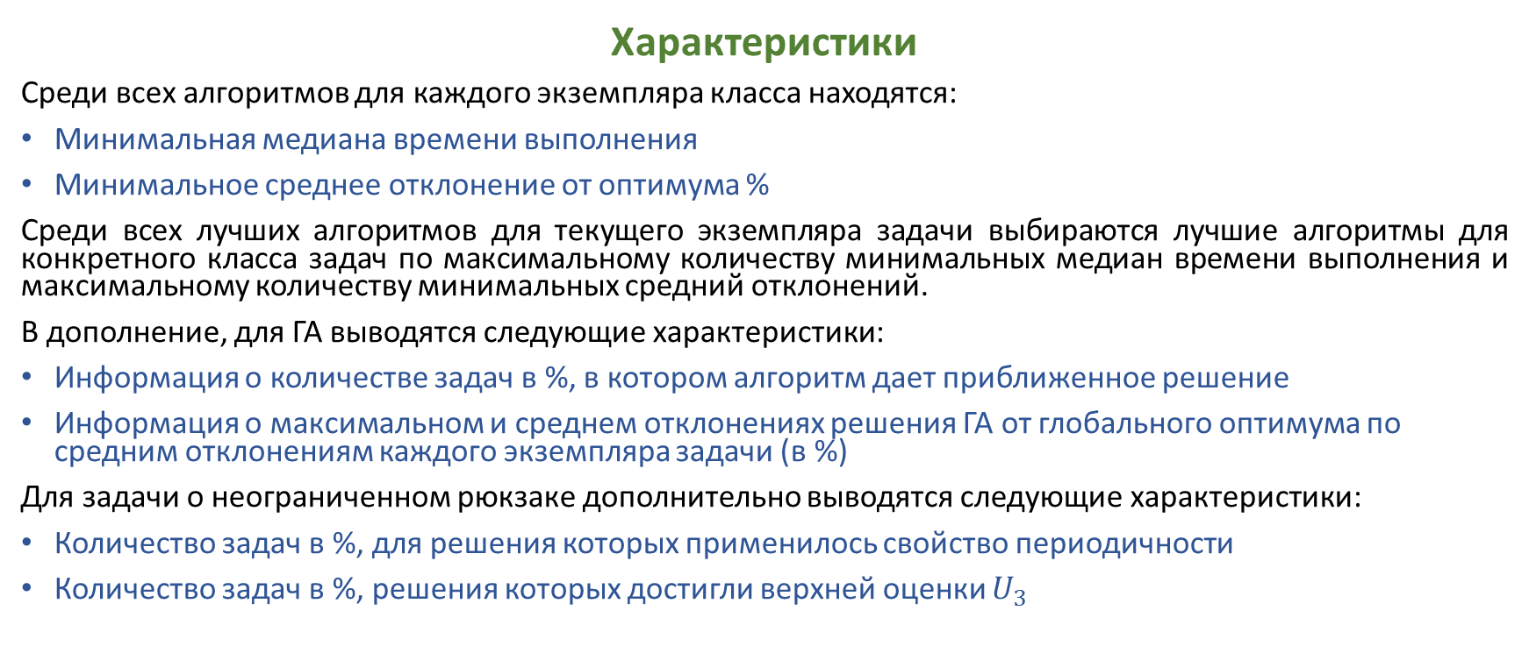
Эксперимент по исследованию производительности и качества алгоритмов
Характеристики
Среди всех алгоритмов для каждого экземпляра класса находятся:
Минимальная медиана времени выполнения
Минимальное среднее отклонение от оптимума %
Среди всех лучших алгоритмов для текущего экземпляра задачи выбираются лучшие алгоритмы для конкретного класса задач по максимальному количеству минимальных медиан времени выполнения и максимальному количеству минимальных средний отклонений.
В дополнение, для ГА выводятся следующие характеристики:
Информация о количестве задач в %, в котором алгоритм дает приближенное решение
Информация о максимальном и среднем отклонениях решения ГА от глобального оптимума по средним отклонениям каждого экземпляра задачи (в %)
Для задачи о неограниченном рюкзаке дополнительно выводятся следующие характеристики:
Количество задач в %, для решения которых применилось свойство периодичности
Количество задач в %, решения которых достигли верхней оценки $U_{3}$

Slide 30

Анализ результатов для ЗОР
50 предметов
Относительно задач в 50 предметов:
Для класса задач без корреляции и с подсуммами МВИГ с обходом в глубину показывает лучший результат по скорости решения (минимальное время выполнения в миллисекундах) среди прочих рассмотренных алгоритмов.
Для задач с слабой корреляцией лидирующую позицию занимает МВИГ с обходом в ширину.
Для задач с сильной корреляцией – табличный метод динамического программирования.
Относительно задач в 500 предметов:
Для умеренных ЗОР размером в 500 предметов для всех классов тестовых задач лучшим по скорости решения среди прочих рассмотренных алгоритмов является табличный метод динамического программирования.
Стоит учитывать, что при использовании МВИГ в больших задачах можно столкнуться с проблемой недостатка памяти, заложенной под хранение узлов, в результате чего алгоритм закончит работу с ошибкой о нехватке памяти. Для сильно коррелированных задач и задач с подсуммами в 500 предметов МВИГ с обходом в ширину ни разу не выполнился успешно.
Класс задач | Алгоритм решения | Количество задач, при котором алгоритм эффективнее других по скорости, %
без корреляции | МВИГ, обход в глубину | 93,33
 | МВИГ, обход в ширину | 16,67
с слабой корреляцией | МВИГ, обход в ширину | 100
 | МВИГ, обход в глубину | 10
с сильной корреляцией | Табличный ДП | 100
с подсуммами | МВИГ, обход в глубину | 100
500 предметов
Класс задач | Алгоритм решения | Количество задач, при котором алгоритм эффективнее других по скорости, %
без корреляции | Табличный ДП | 90
 | МВИГ, обход в глубину | 10
с слабой корреляцией | Табличный ДП | 100
с сильной корреляцией | Табличный ДП | 100
с подсуммами | Табличный ДП | 100

Slide 31
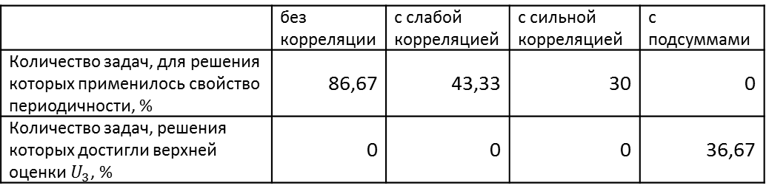
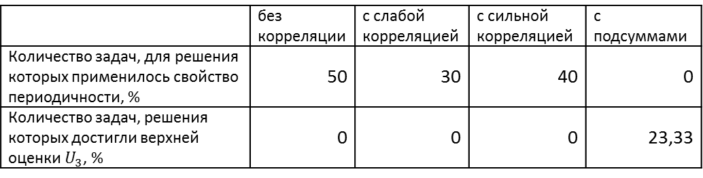
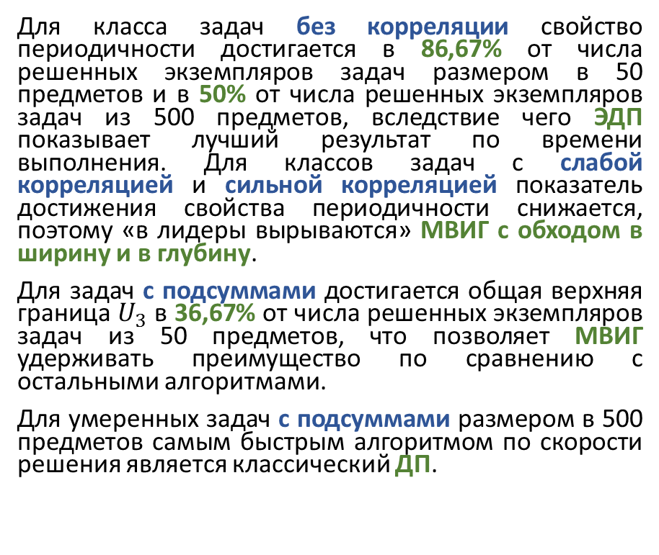
Анализ результатов для ЗОНР
50 предметов
Для класса задач без корреляции свойство периодичности достигается в 86,67% от числа решенных экземпляров задач размером в 50 предметов и в 50% от числа решенных экземпляров задач из 500 предметов, вследствие чего ЭДП показывает лучший результат по времени выполнения. Для классов задач с слабой корреляцией и сильной корреляцией показатель достижения свойства периодичности снижается, поэтому «в лидеры вырываются» МВИГ с обходом в ширину и в глубину.
Для задач с подсуммами достигается общая верхняя граница $U_{3}$ в 36,67% от числа решенных экземпляров задач из 50 предметов, что позволяет МВИГ удерживать преимущество по сравнению с остальными алгоритмами.
Для умеренных задач с подсуммами размером в 500 предметов самым быстрым алгоритмом по скорости решения является классический ДП.
 | без корреляции | с слабой корреляцией | с сильной корреляцией | с подсуммами
Количество задач, для решения которых применилось свойство периодичности, % | 86,67 | 43,33 | 30 | 0
Количество задач, решения которых достигли верхней оценки $U_{3}$, % | 0 | 0 | 0 | 36,67
500 предметов
 | без корреляции | с слабой корреляцией | с сильной корреляцией | с подсуммами
Количество задач, для решения которых применилось свойство периодичности, % | 50 | 30 | 40 | 0
Количество задач, решения которых достигли верхней оценки $U_{3}$, % | 0 | 0 | 0 | 23,33

Slide 32
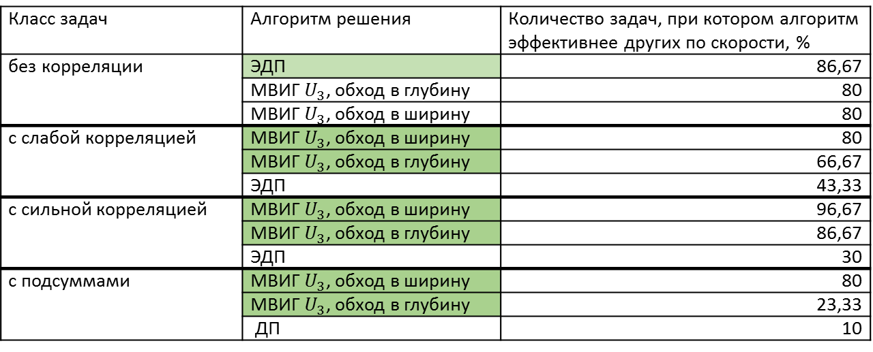
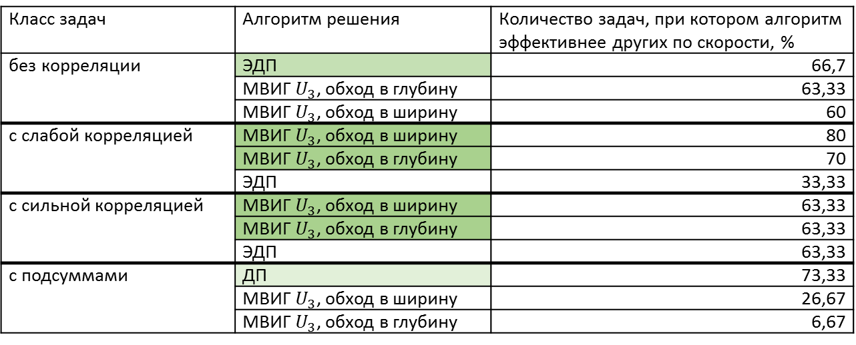
50 предметов
Класс задач | Алгоритм решения | Количество задач, при котором алгоритм эффективнее других по скорости, %
без корреляции | ЭДП | 86,67
 | МВИГ $U_{3}$, обход в глубину | 80
 | МВИГ $U_{3}$, обход в ширину | 80
с слабой корреляцией | МВИГ $U_{3}$, обход в ширину | 80
 | МВИГ $U_{3}$, обход в глубину | 66,67
 | ЭДП | 43,33
с сильной корреляцией | МВИГ $U_{3}$, обход в ширину | 96,67
 | МВИГ $U_{3}$, обход в глубину | 86,67
 | ЭДП | 30
с подсуммами | МВИГ $U_{3}$, обход в ширину | 80
 | МВИГ $U_{3}$, обход в глубину | 23,33
 | ДП | 10
500 предметов
Класс задач | Алгоритм решения | Количество задач, при котором алгоритм эффективнее других по скорости, %
без корреляции | ЭДП | 66,7
 | МВИГ $U_{3}$, обход в глубину | 63,33
 | МВИГ $U_{3}$, обход в ширину | 60
с слабой корреляцией | МВИГ $U_{3}$, обход в ширину | 80
 | МВИГ $U_{3}$, обход в глубину | 70
 | ЭДП | 33,33
с сильной корреляцией | МВИГ $U_{3}$, обход в ширину | 63,33
 | МВИГ $U_{3}$, обход в глубину | 63,33
 | ЭДП | 63,33
с подсуммами | ДП | 73,33
 | МВИГ $U_{3}$, обход в ширину | 26,67
 | МВИГ $U_{3}$, обход в глубину | 6,67

Slide 33
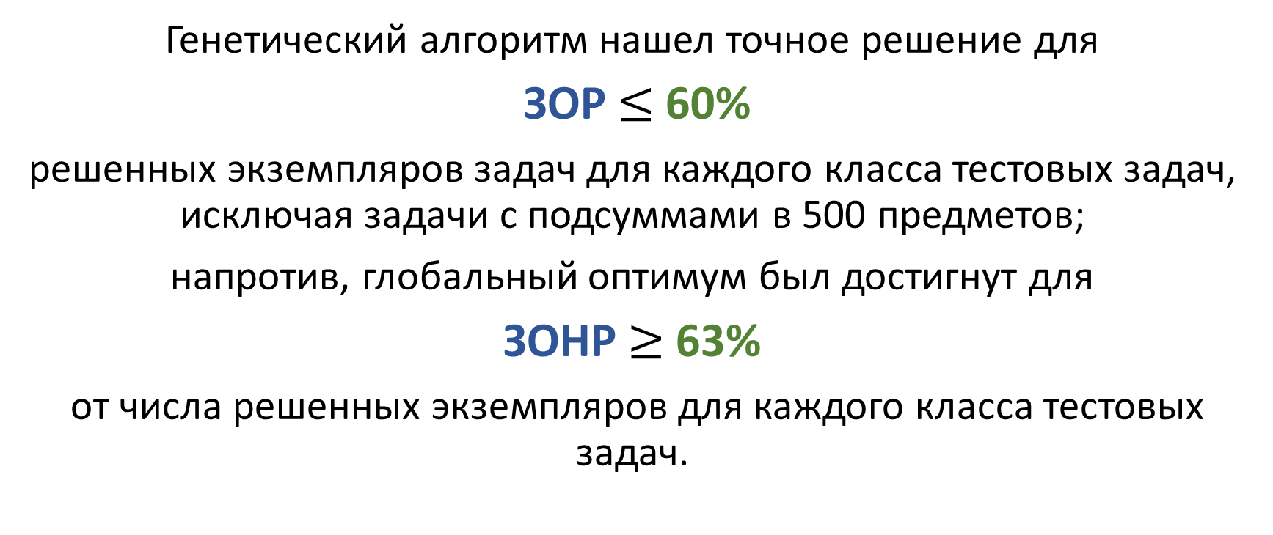
Анализ результатов относительно ГА
Генетический алгоритм нашел точное решение для
ЗОР$≤$ 60%
решенных экземпляров задач для каждого класса тестовых задач, исключая задачи с подсуммами в 500 предметов;
напротив, глобальный оптимум был достигнут для
ЗОНР $≥$ 63%
от числа решенных экземпляров для каждого класса тестовых задач.

Slide 34

Программный модуль

Slide 35
В рамках данной исследовательской работы был реализован программный модуль (ПМ) «Knapsack-Problems», предоставляющий:
алгоритмы для решения задач о 0-1 рюкзаке и неограниченном рюкзаке,
проведение экспериментов по исследованию алгоритмов с генерацией отчетов по ним.
Структура программного модуля
Основными элементами, обеспечивающими функционирование ПО, являются:
KnapsackProblem.dll;
GenetiAlgorithm.dll;
ExactAlgorithms.dll;
ExcelReport.dll;
CLI.exe.
Также модуль имеет две компоненты тестирования: UnitTests.dll, CorrectnessTests.dll.

Slide 36
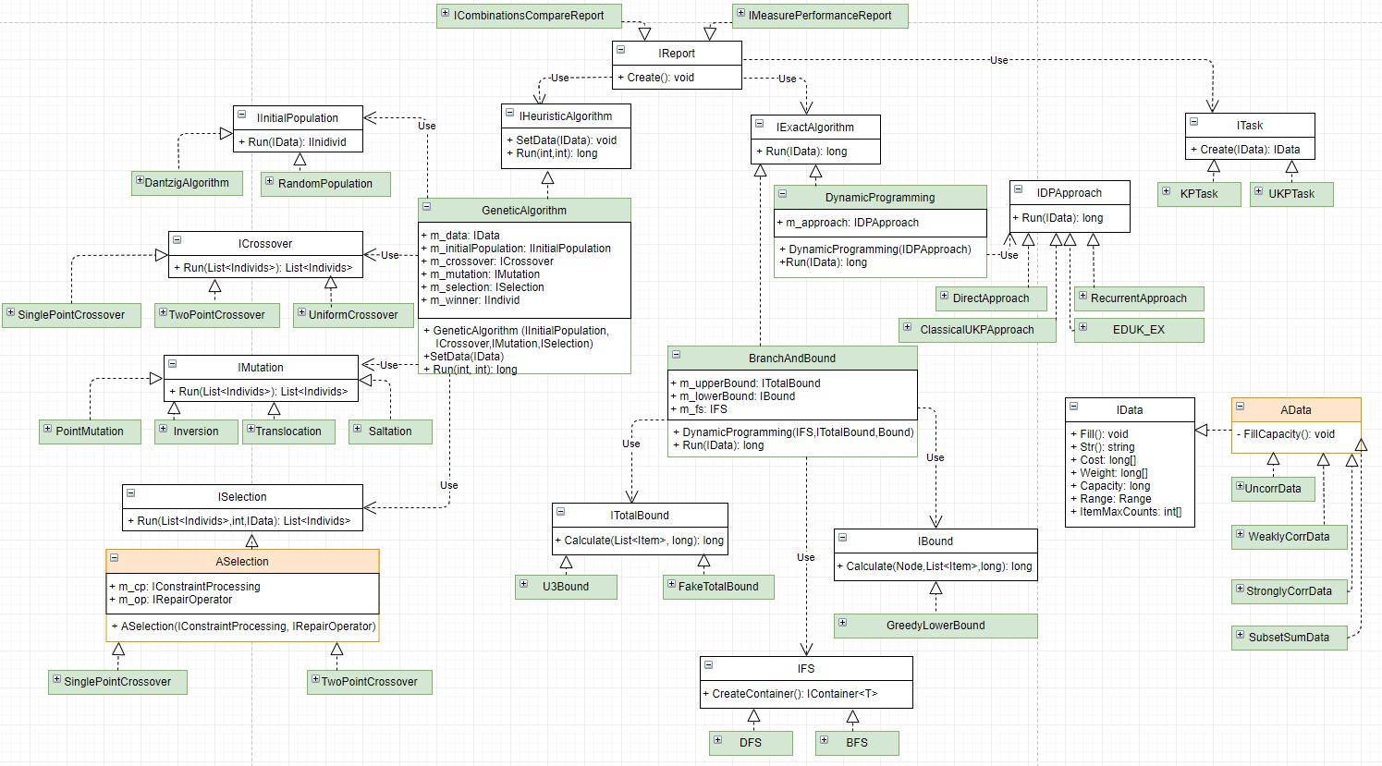

Slide 37
Заключение

Slide 38
В рамках данной работы:
Изучен теоретический материал о задаче о 0-1 рюкзаке, о задаче о неограниченном рюкзаке и её свойствах. Произведен разбор статей с предлагаемыми методами решения рассмотренных типов задачи о рюкзаке.
Разработан программный модуль «Knapsack-Problems».
Проведено 2 эксперимента по исследованию алгоритмов.
Написаны 2 статьи:
Неймарк Е.А., Пронина Е.В. Применение генетического алгоритма к задаче формирования инвестиционного портфеля // ИНФОРМАЦИОННЫЕ СИСТЕМЫ И ТЕХНОЛОГИИ ИСТ-2017 МАТЕРИАЛЫ XXIII МЕЖДУНАРОДНОЙ НАУЧНО-ТЕХНИЧЕСКОЙ КОНФЕРЕНЦИИ. Электронное издание. НИЖНИЙ НОВГОРОД 2017. 2017. С. 712-718.
Неймарк Е. А., Шуланкина Е. В. Исследование подходов к решению задачи о 0-1 рюкзаке и задачи о неограниченном рюкзаке. (на стадии рассмотрения в научно-технический журнал «Системы управления и информационные технологии»).

Slide 39
Спасибо за внимание! Ссылка на GitHub-репозиторий: https://github.com/ElizJogar/Knapsack-Problems.git

